Slide 1

Администрирование Apache Spark

Slide 2
Примеры
Модуль 4
Преподаватель: БАСОВ ЮРИЙ

Slide 3

Вопросы?

Slide 4
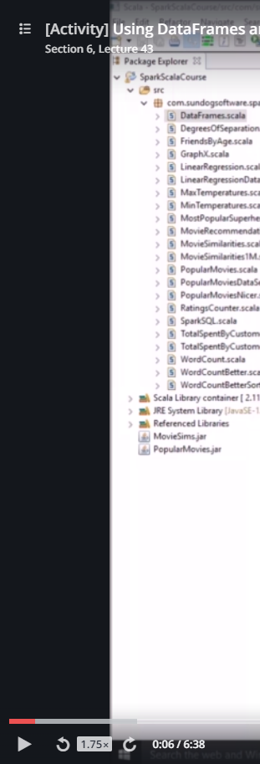
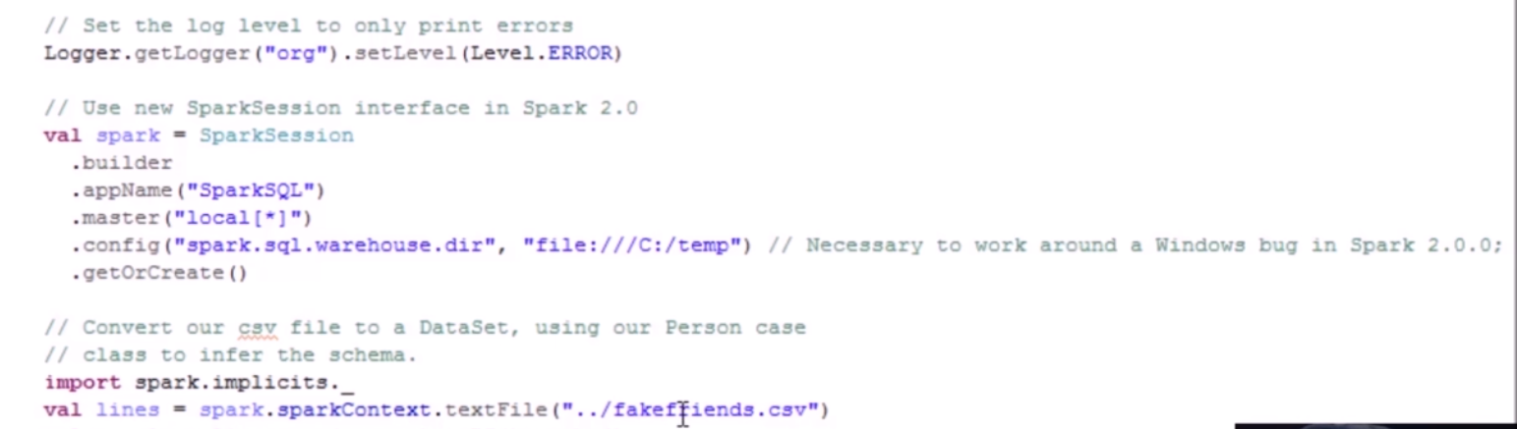
Использование DataFrames и DataSets

Slide 5
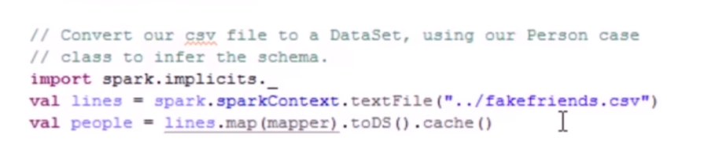
Использование DataFrames и DataSets

Slide 6
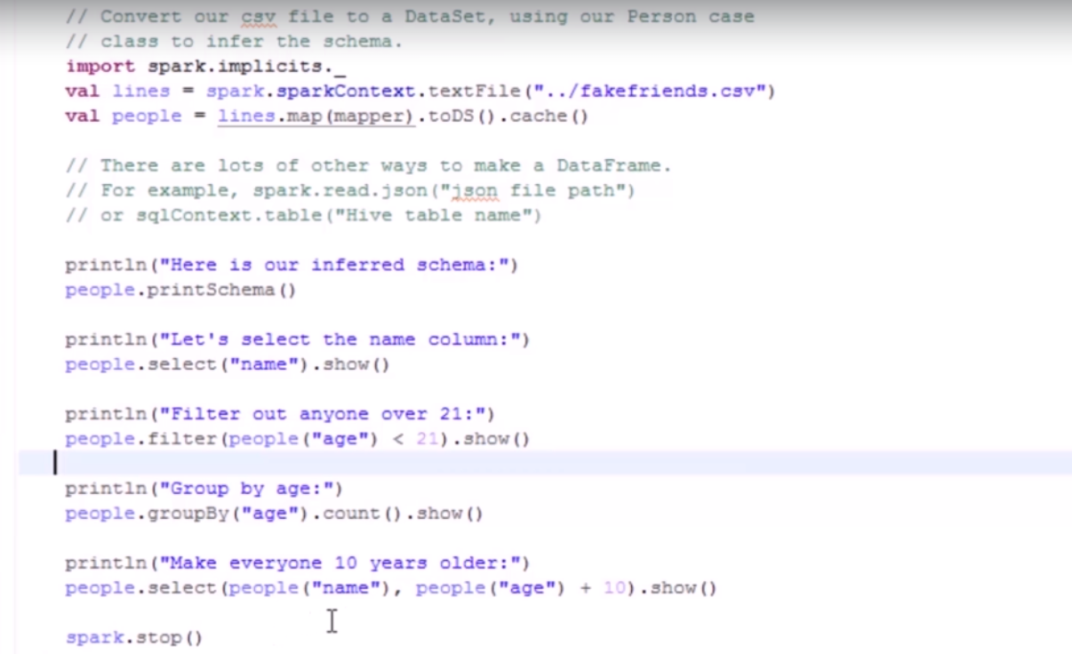
Использование DataFrames и DataSets

Slide 7
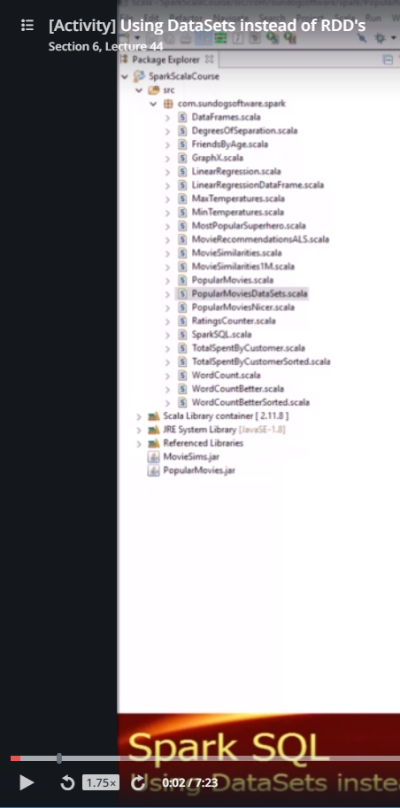
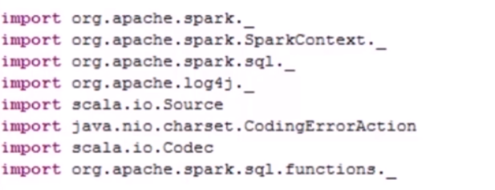
Использование DataSets вместо RDD

Slide 8

Использование DataSets вместо RDD

Slide 9
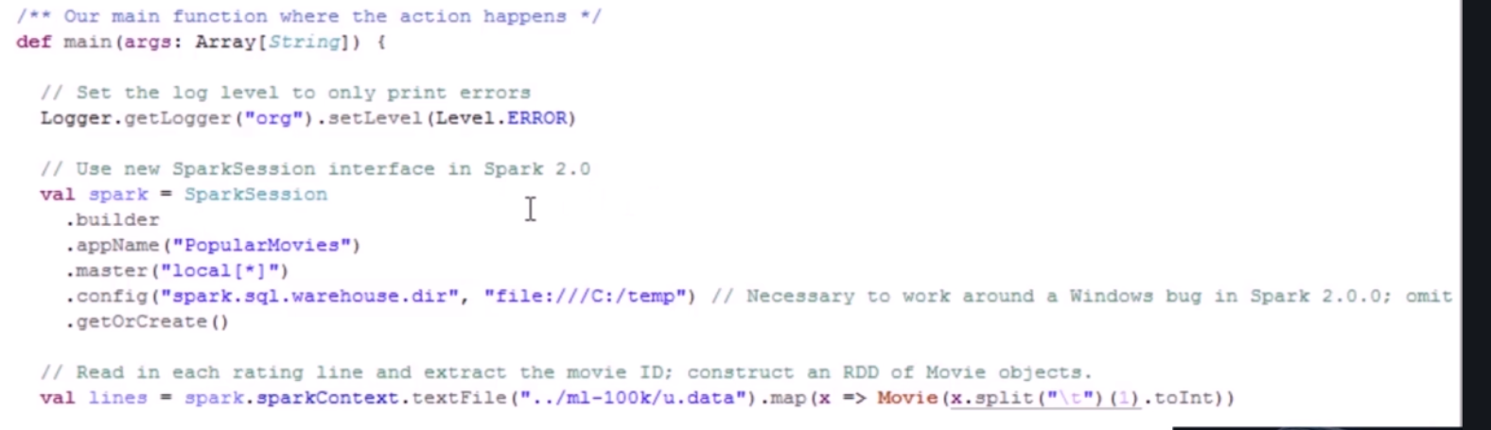
Использование DataSets вместо RDD

Slide 10
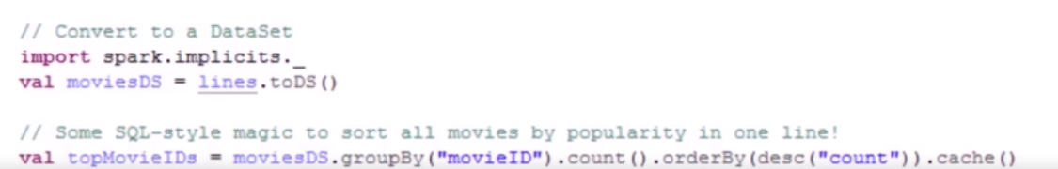
Использование DataSets вместо RDD

Slide 11
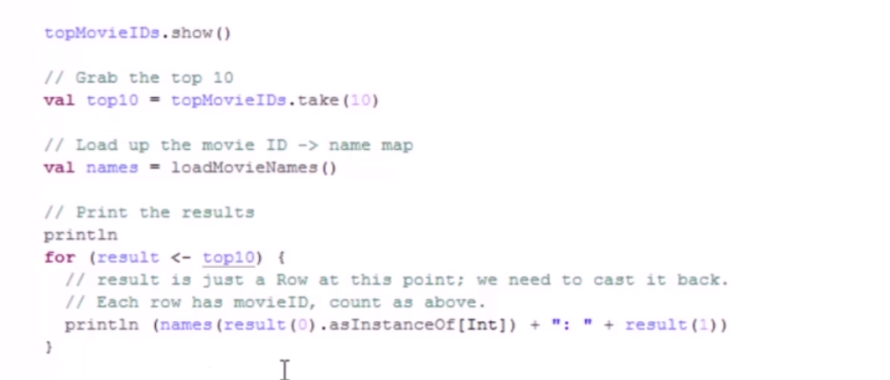
Использование DataSets вместо RDD

Slide 12
Использование DataSets вместо RDD

